Slide 1
0
Комплексно-методичне забезпечення
дистанційного навчання із практичного
досвіду майстра виробничого навчання
(з практичного досвіду організації змішаної форми навчання
Педагогічними працівниками)
Литвиненко К.М. –майстер виробничого навчання І категорії

Slide 2
При роботі зі здобувачами освіти, я використовую такі ресурси:
Classroom
Meet
YouTube
Розміщуються уроки, та завдання для виконання
Зустрічаємося зі здобувачами, для вивчення та ознайомлення з темою уроку
Надаються відео-уроки, для кращого засвоєння навчального матеріалу

Slide 3
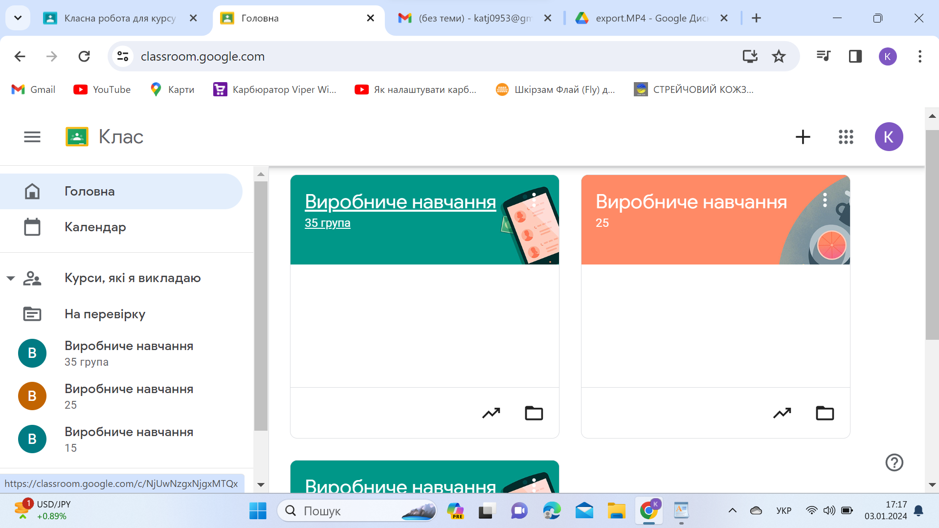
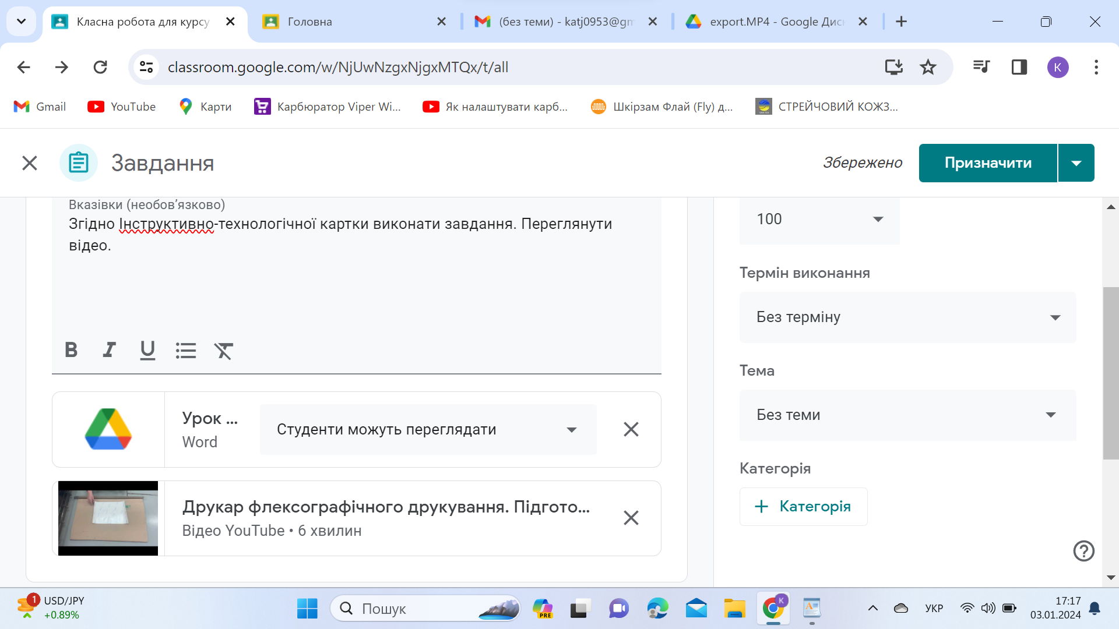
Робота в Classroom
Для здобувачів освіти викладаються завдання

Slide 4
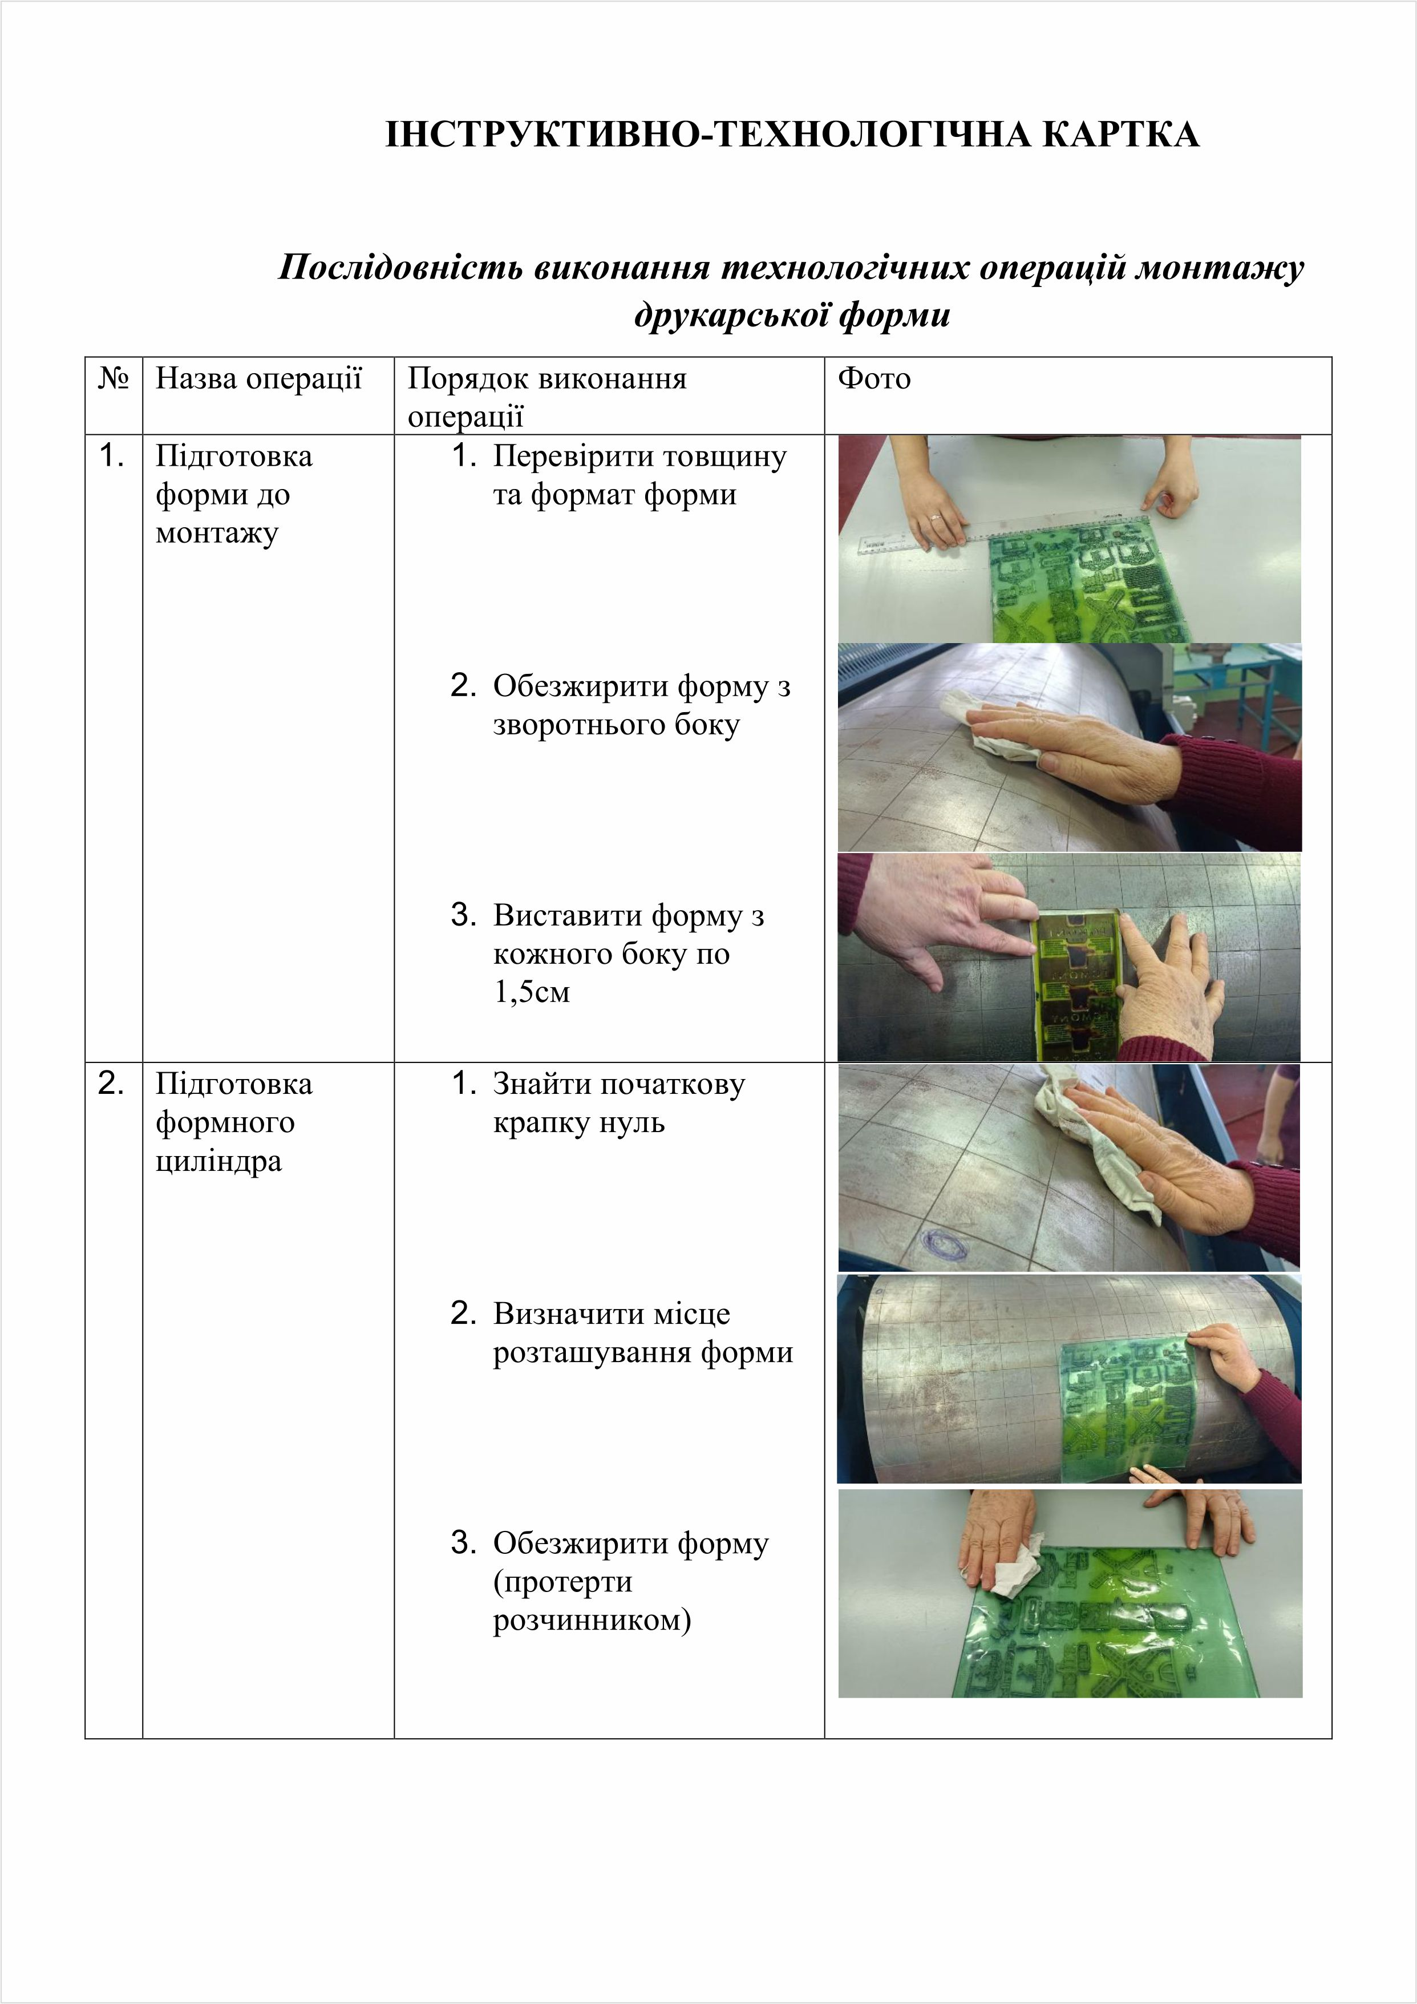
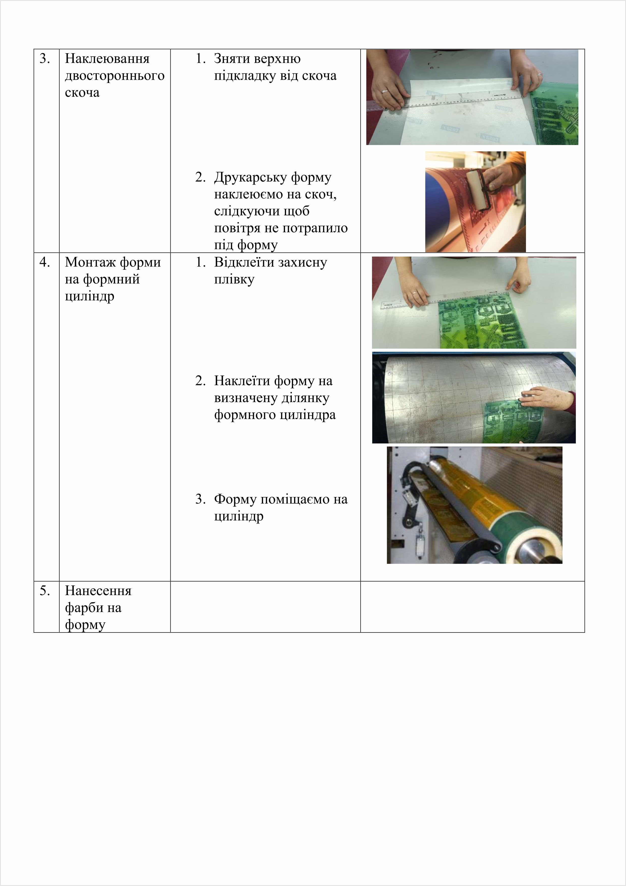
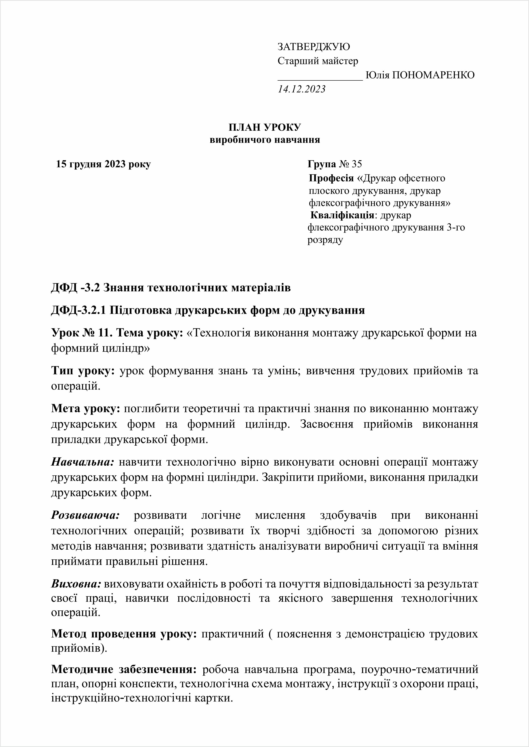
План уроку
Інструктивно-технологічна
картка
Тема уроку, хід проведення уроку, Інструктаж з Охорони праці на робочому місці
Послідовність виконання технологічних операцій

Slide 5
Відео-уроки
На наш YouTube
канал завантажуємо відео-уроки, для демонстрації здобувачам освіти наглядного прикладу виконання технологічних процесів

Slide 6
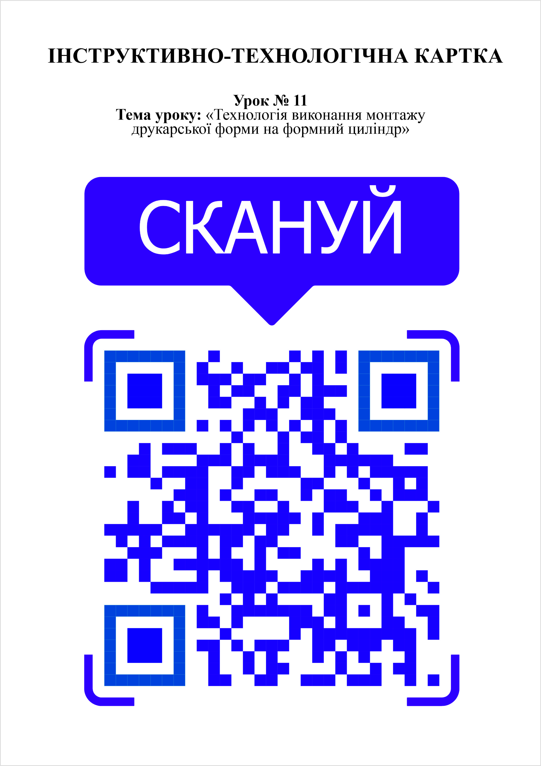
Відео-уроки
Також, для зручності здобувачів освіти розробили QR-код, що дає можливість швидко перейти до відео-уроку

Slide 7
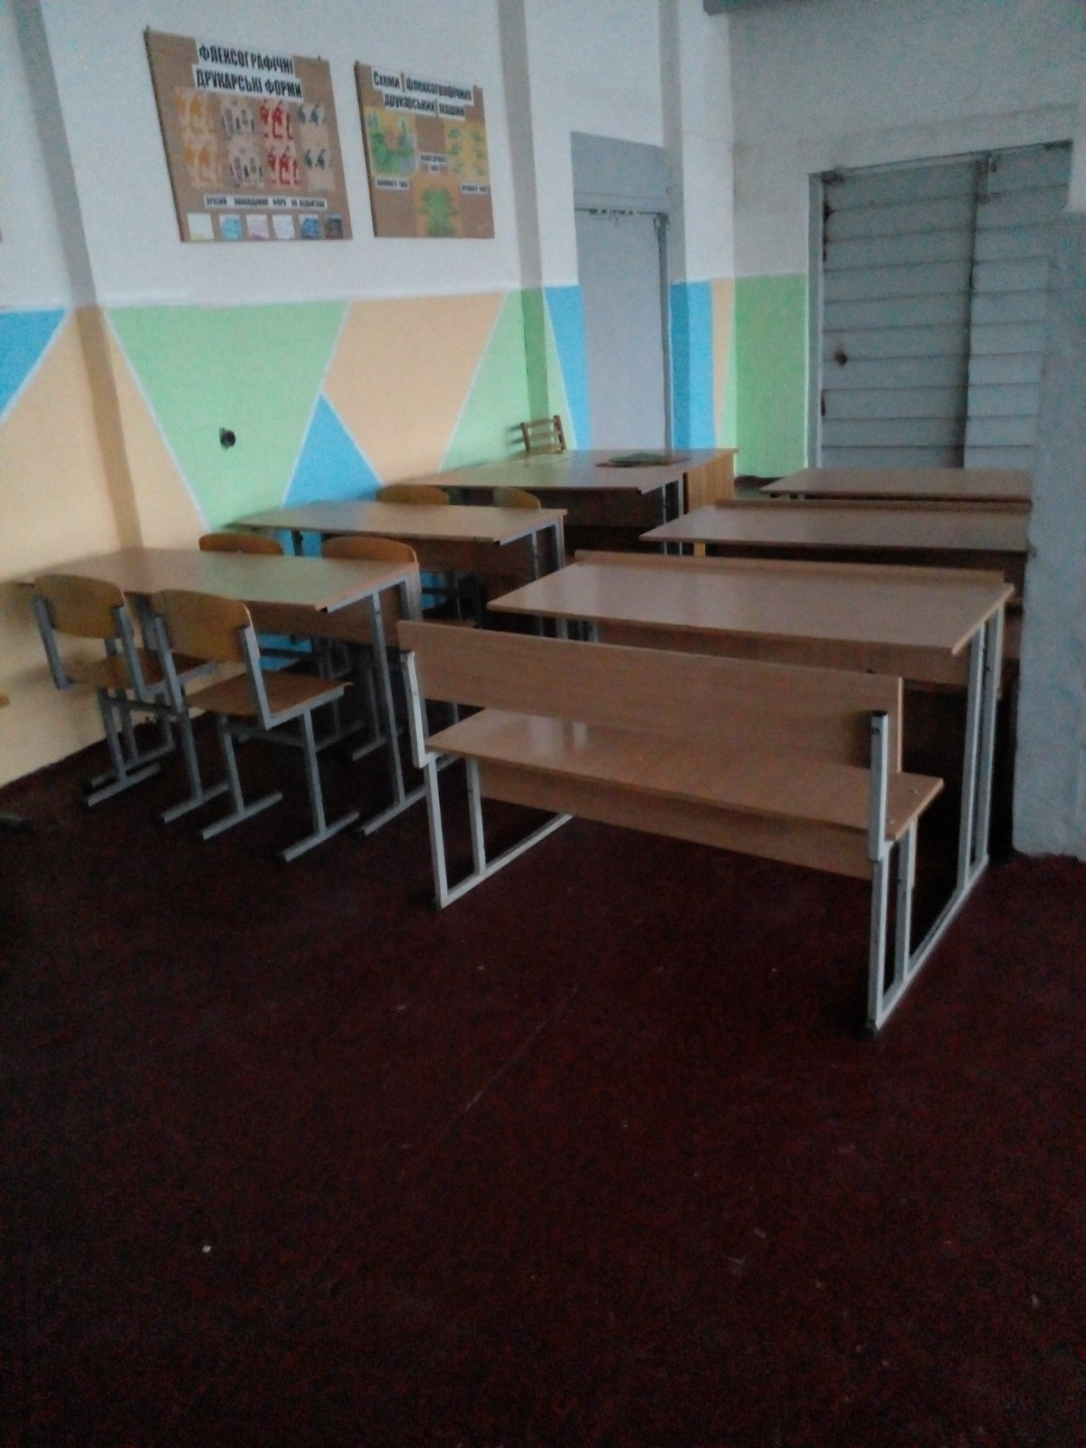
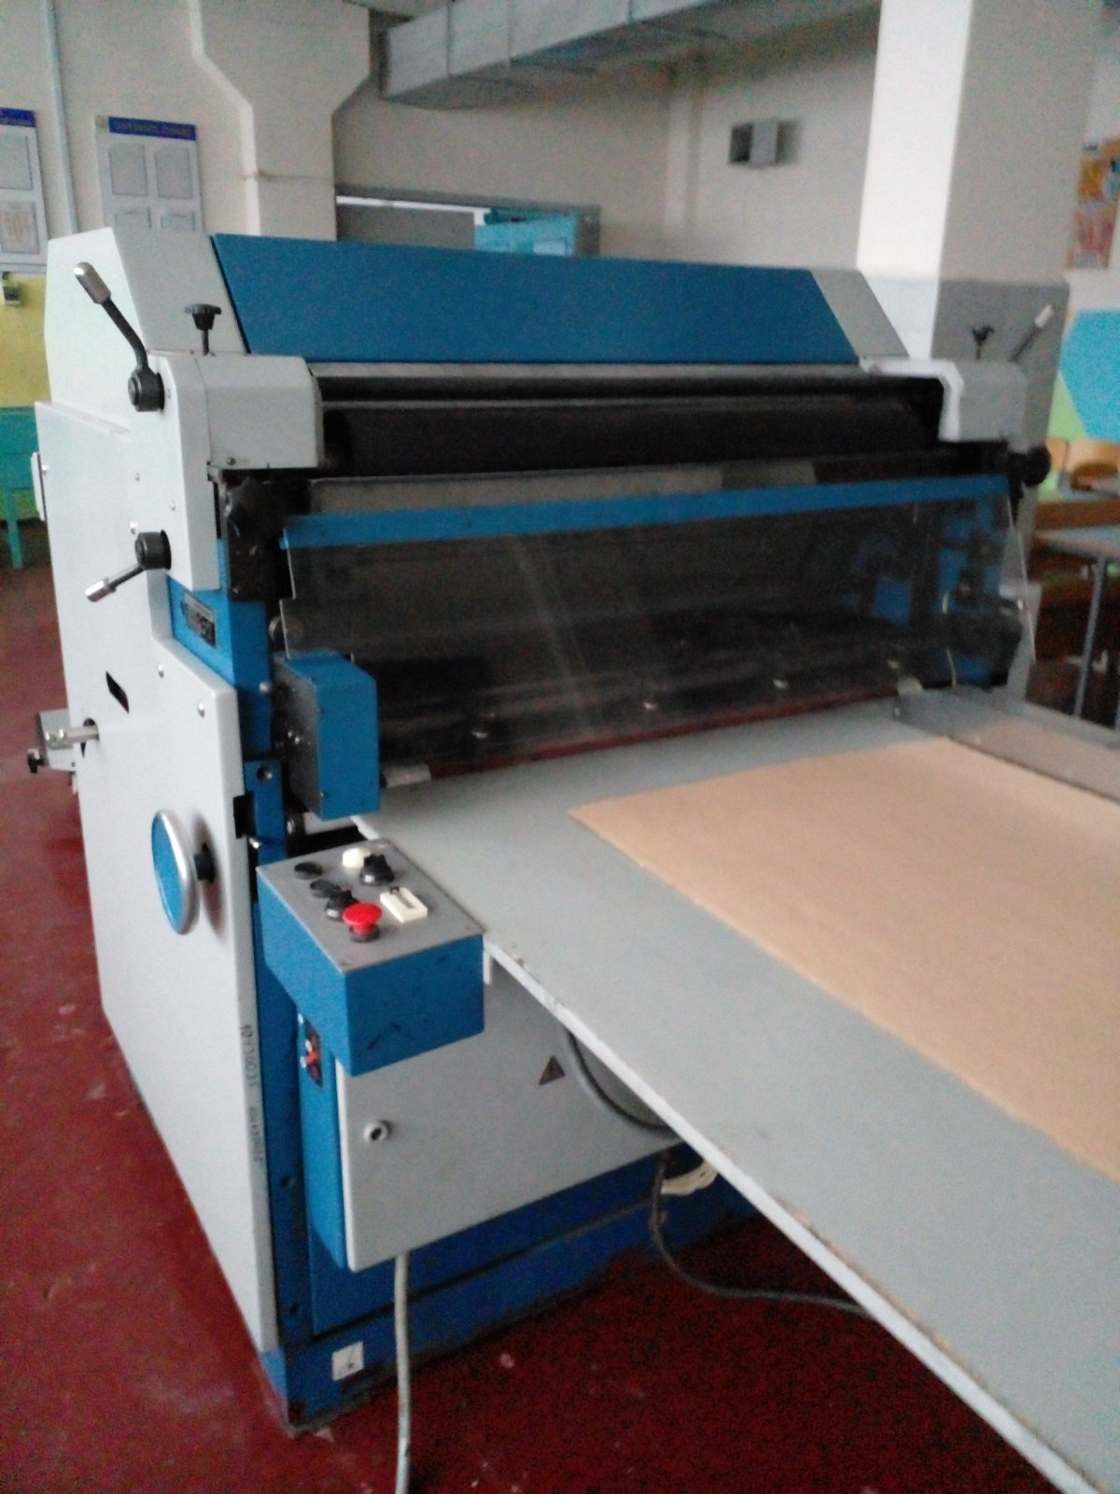
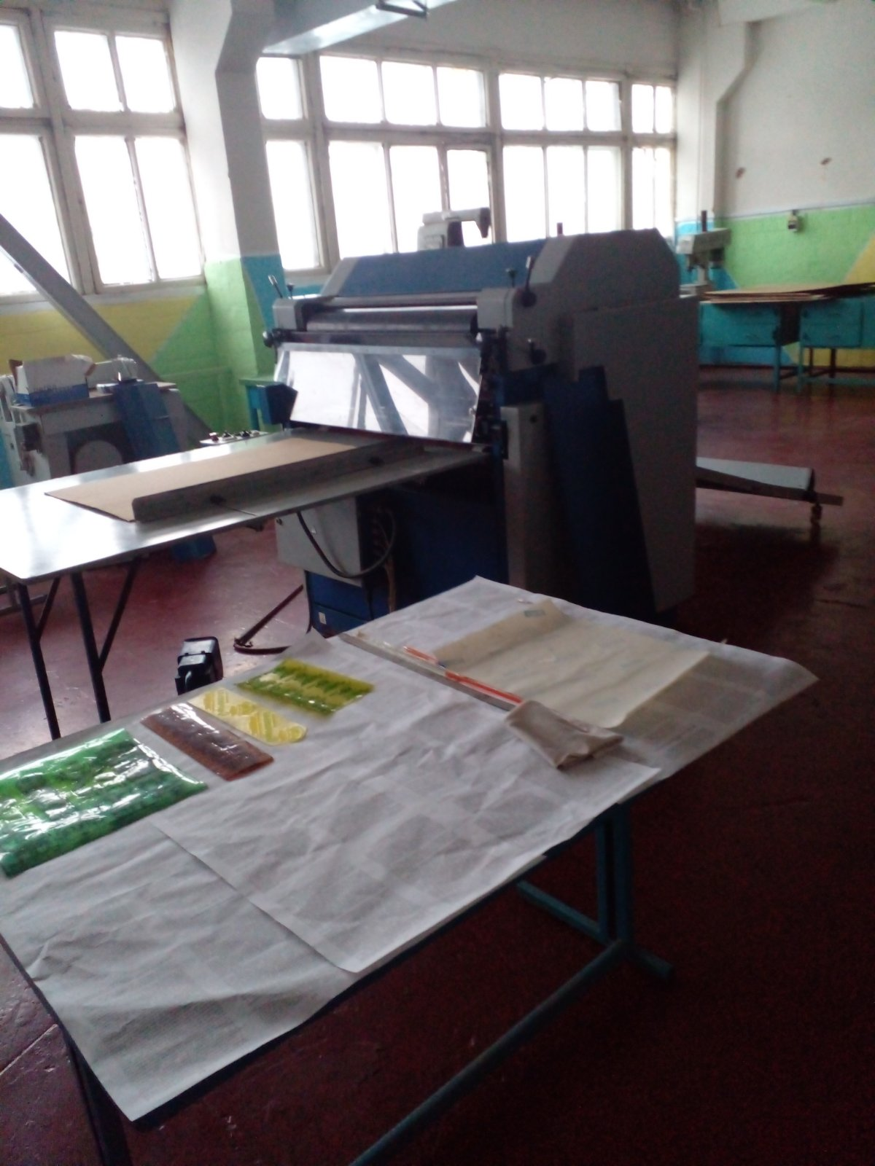
Так виглядає наша майстерня, де здобувачі проходять уроки виробничого навчання в закладі

Slide 8
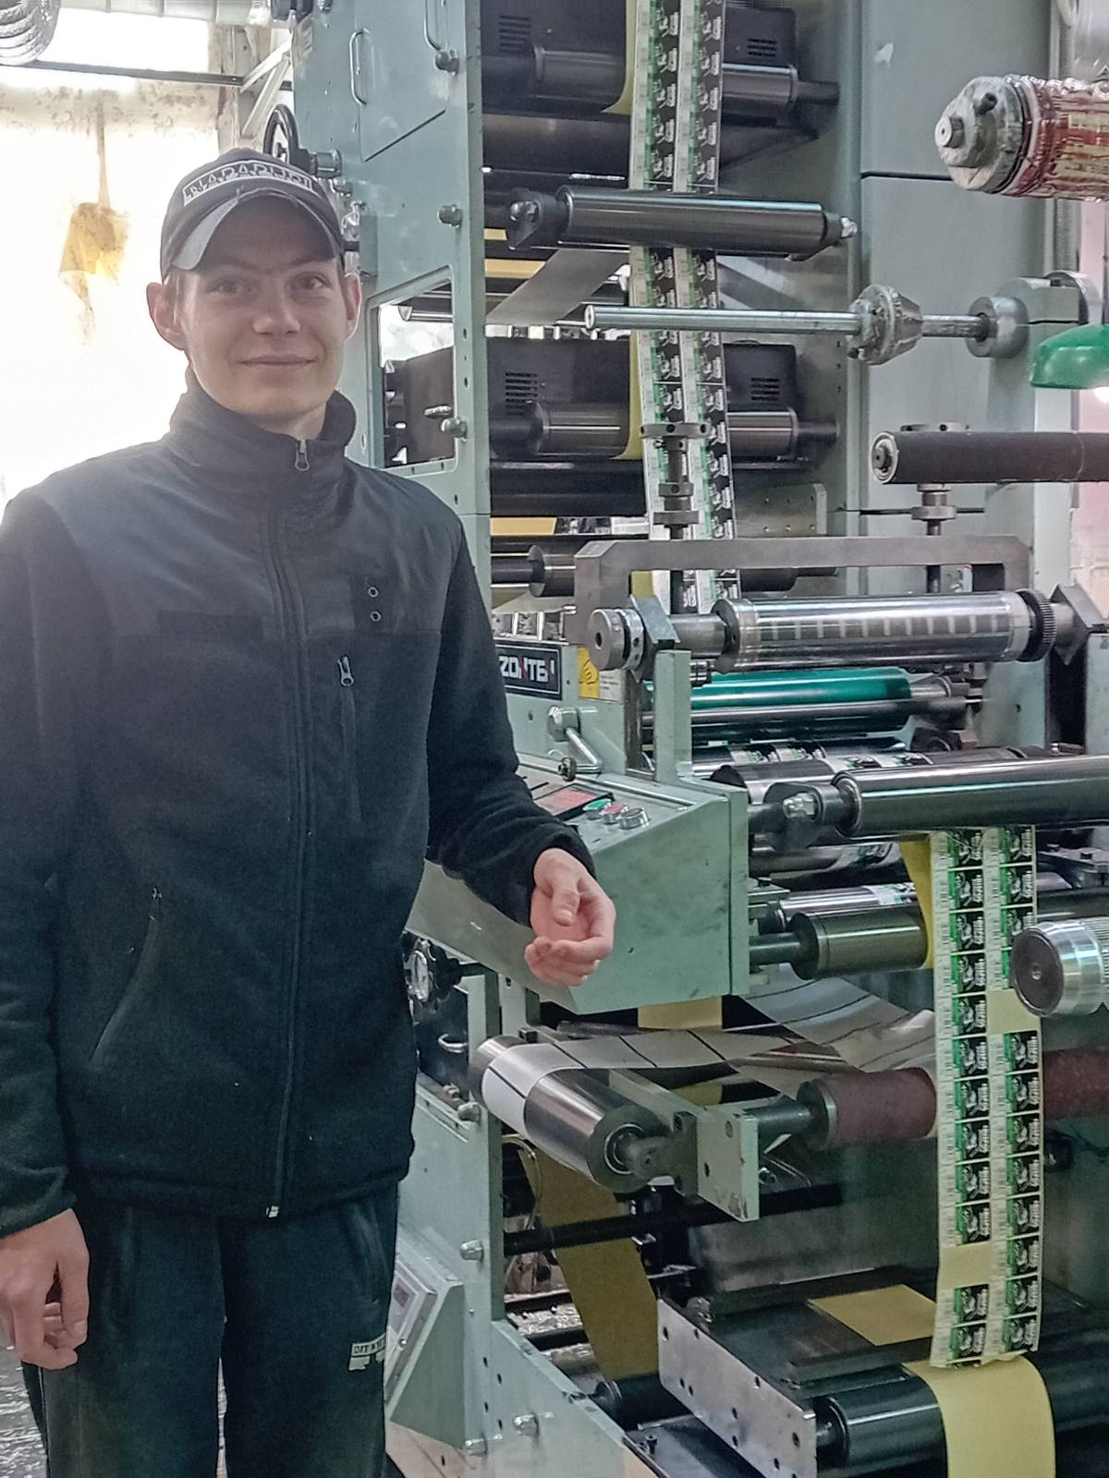
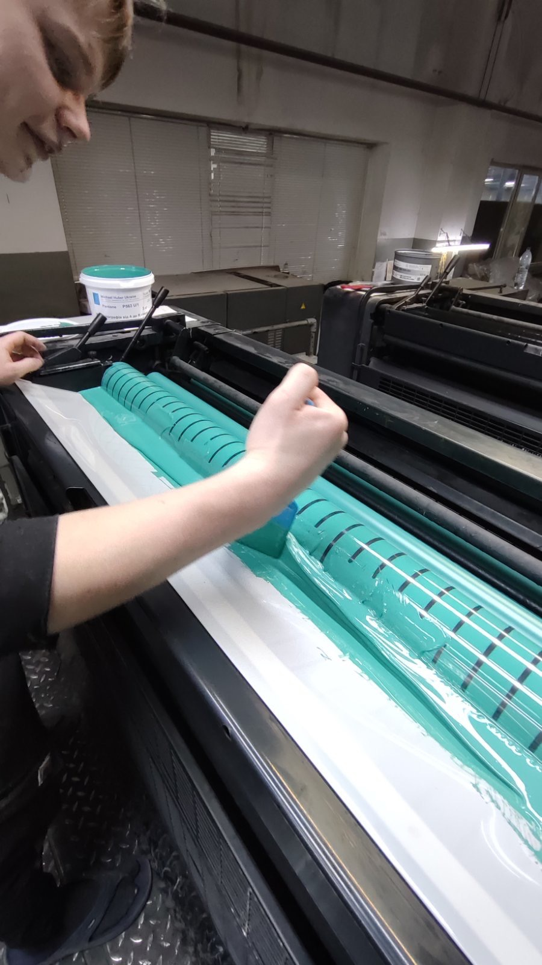
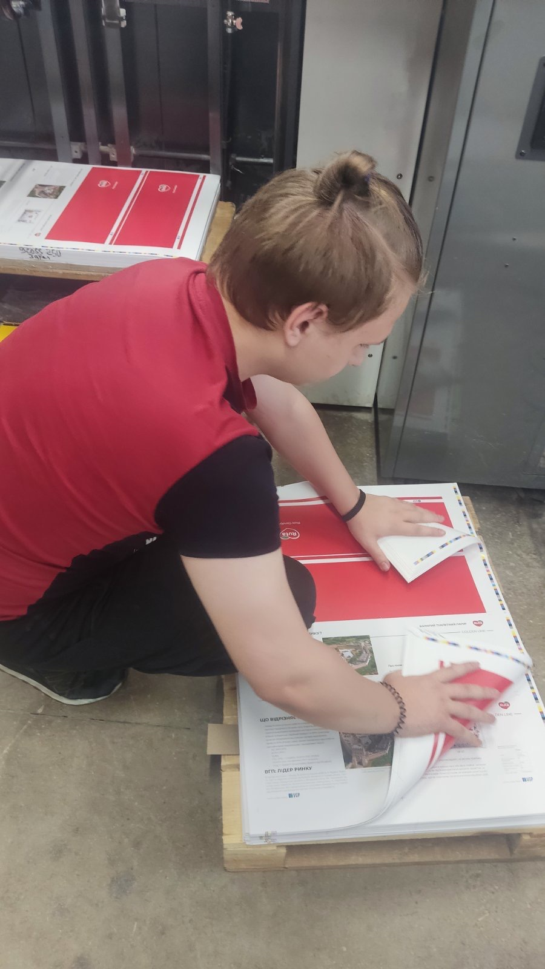
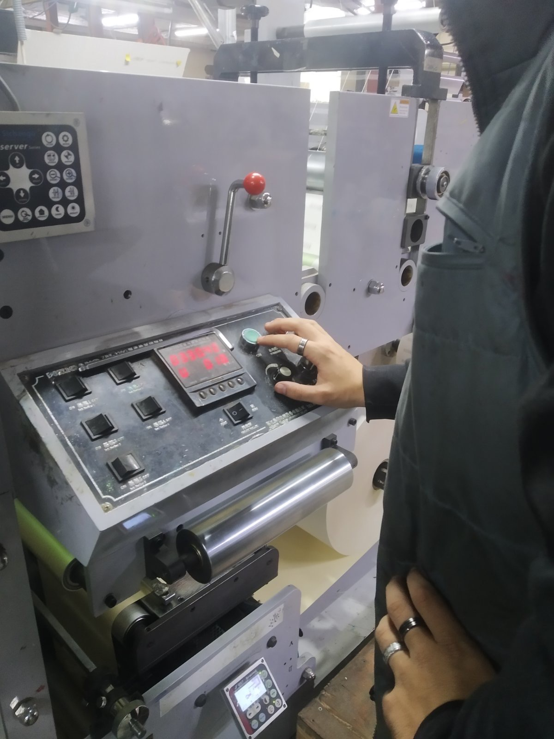
Мої здобувачі, які наразі проходять практику на підприємстві

Slide 9
І ПАМ’ЯТАЙТЕ!!!
Освіта – скарб; праця – ключ до нього!
П'єр Буаст

